Slide 1

LIFE12 ENV/ES/000685 ALBUFERA
Acción B3. Modelación de la calidad del agua

Slide 2
LIFE12 ENV/ES/000685 ALBUFERA
Acción B3. Modelación de la calidad del agua

Slide 3

Equipo de trabajo
Grupo de Ingeniería de Recursos Hídricos del Instituto de Ingeniería del Agua y Medio Ambiente (IIAMA, UPV):
Javier Paredes
Edgar Belda
Miguel Martín
Duración acción B3:
octubre 2013 – septiembre 2016

Slide 4
Índice
1. Introducción
2. Metodología
3. Aplicación a La Albufera
4. Aplicación al Tancat de Milia
5. Trabajos futuros

Slide 5
1. INTRODUCCIÓN

Slide 6
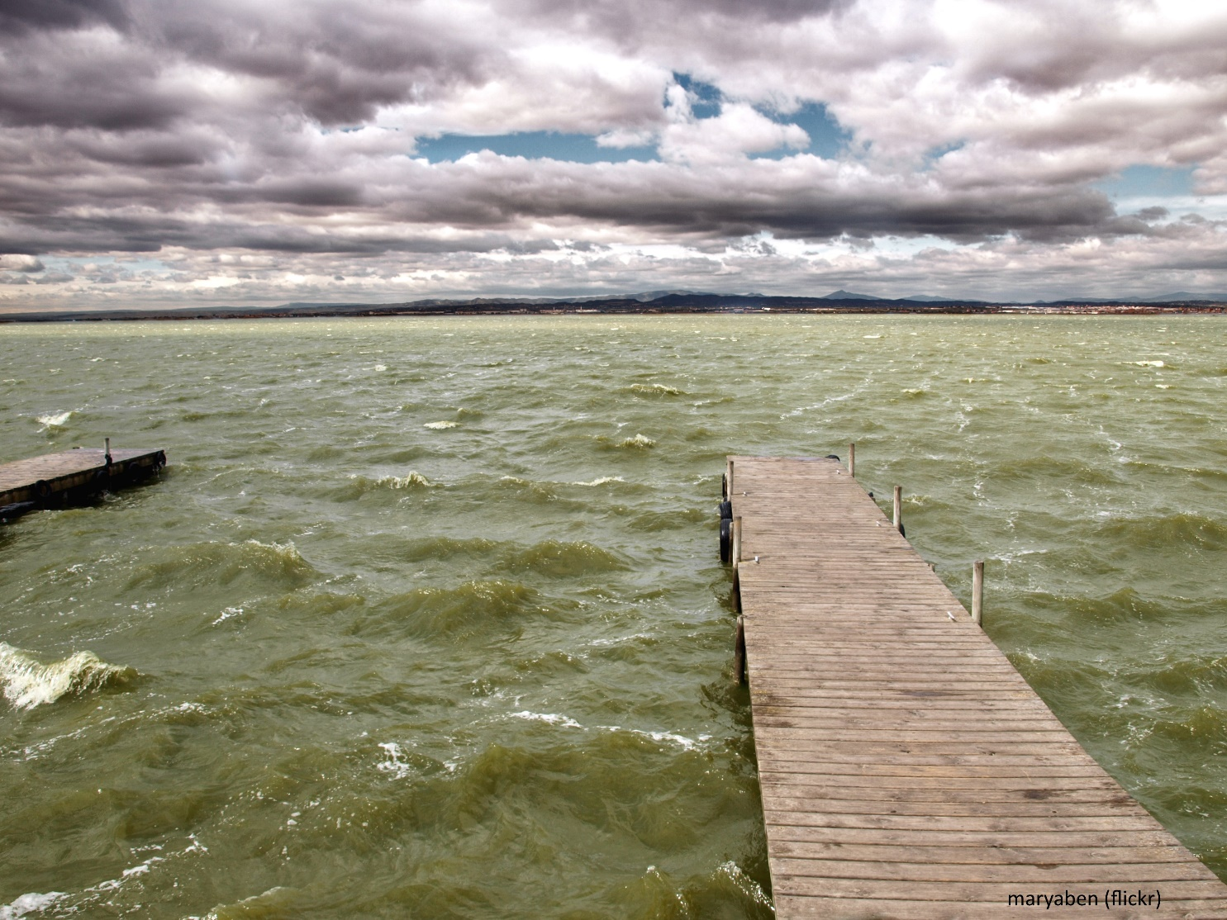
1. Introducción
Principal problemática: LA EUTROFIZACIÓN

Slide 7
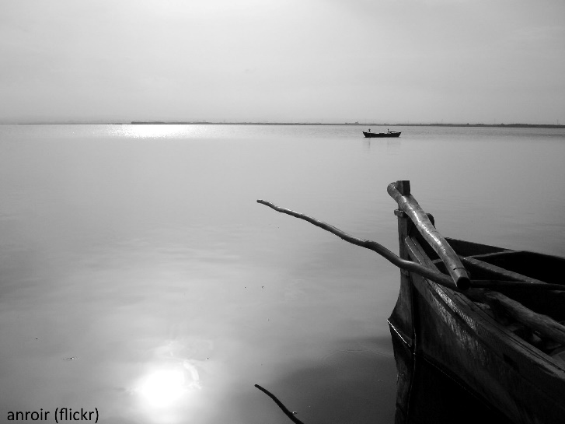
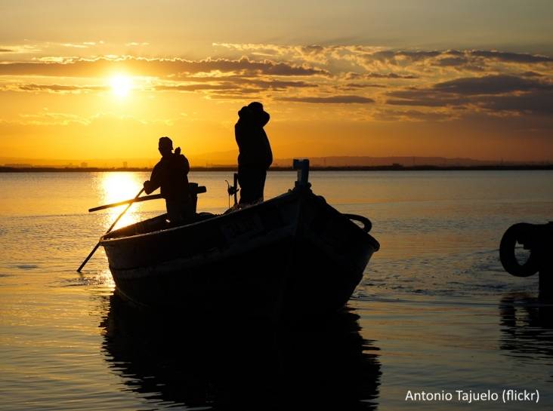
1. Introducción
OBJETIVOS
Principales objetivos de la acción:
  Desarrollar un modelo conjunto de humedales artificiales y naturales.
  Representar los principales procesos.
  Estudiar escenarios del modelo con objetivo de mejorar la calidad.

Slide 8
2. METODOLOGÍA

Slide 9
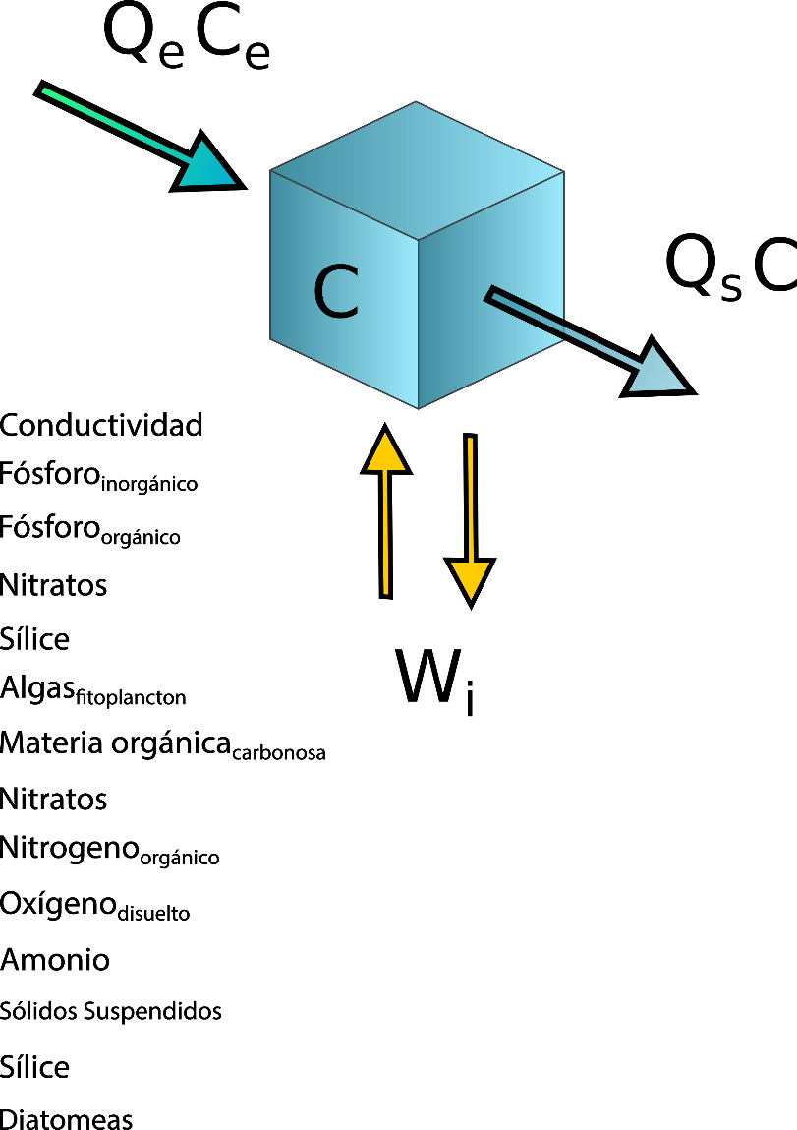
2. Metodología
Herramienta basada en el balance de materia

Slide 10
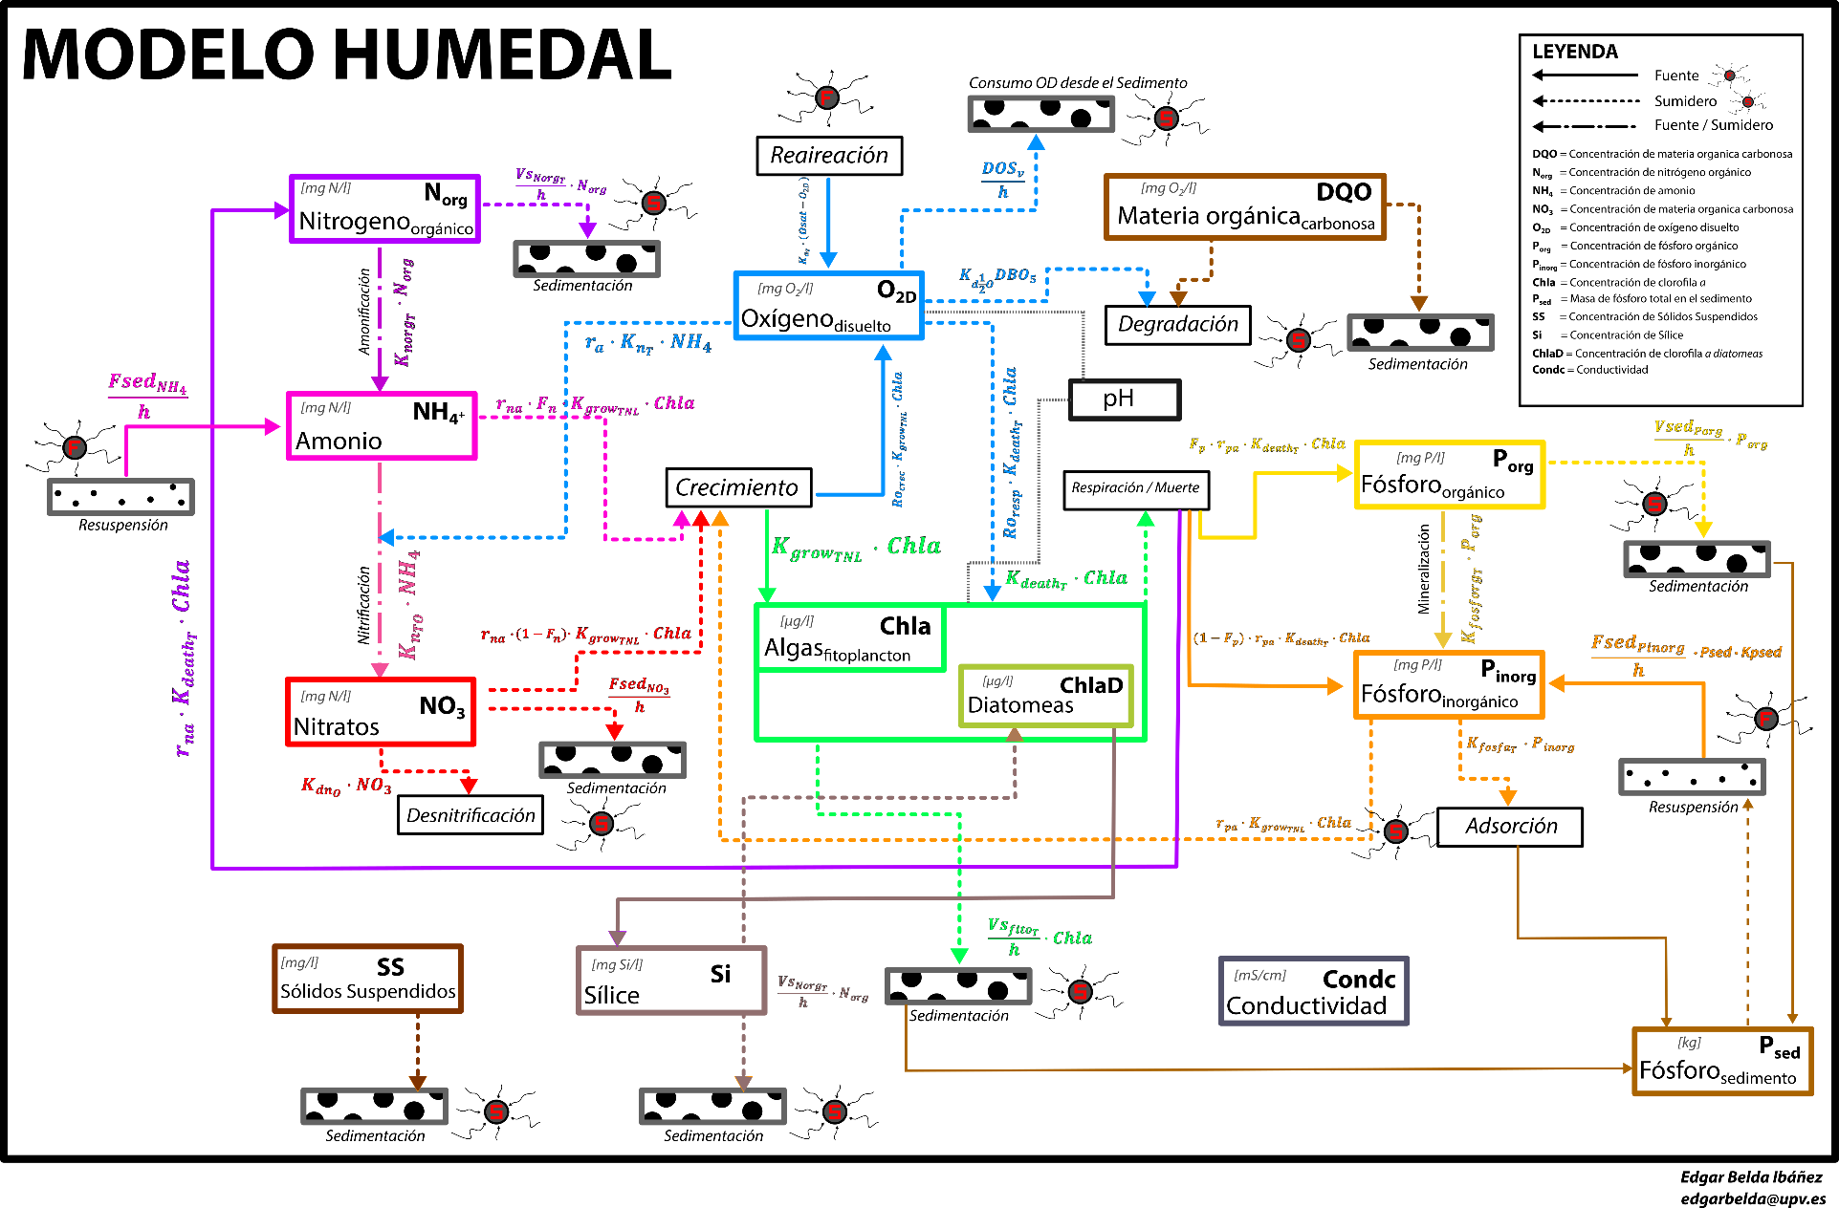
2. Metodología

Slide 11
2. Metodología
Modelación de los sedimentos
Constantes del sedimento:
  Consumo de oxígeno disuelto.
  Consumo de nitratos.
  Aporte de amonio.
  Aporte de fósforo inorgánico.

Slide 12
3. APLICACIÓN A LA ALBUFERA

Slide 13
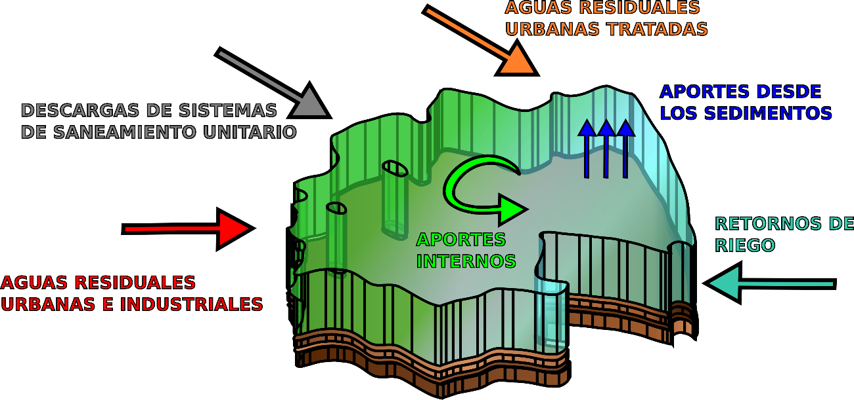
3. Aplicación a La Albufera
Principales presiones a las que está sometido el lago:

Slide 14
3. Aplicación a La Albufera
Estudios Previos
  Tesis de Licenciatura “MODELACIÓN DE LA CALIDAD EN AGUAS SUPERFICIALES. APLICACIÓN AL CASO DE LA ALBUFERA DE VALENCIA.” por Miguel Martín Monerris, 1998.
  Tesis doctoral “INTEGRACIÓN DE LA MODELACIÓN DE LA CALIDAD DEL AGUA EN UN SISTEMA DE AYUDA A LA DECISIÓN PARA LA GESTIÓN DE RECURSOS HÍDRICOS” por Javier Paredes Aquiola, 2004.
  “ESTUDIO PARA EL DESARROLLO SOSTENIBLE DE L’ALBUFERA DE VALENCIA” TYPSA, 2004.
  Tesis doctoral “INFRAESTRUCTURAS Y EUTROFIZACIÓN EN L’ALBUFERA DE VALÈNCIA. EL MODELO CABHAL” por Miguel Mondría García, Noviembre de 2010.
  Artículo “A MODEL FOR DESCRIBING THE EUTROPHICATION IN A HEAVILY REGULATED COASTAL LAGOON. APPLICATION TO THE ALBUFERA OF VALENCIA (SPAIN)” por Pilar del Barrio Fernández, 2012.
  Proyecto fin de Carrera “EVALUACIÓN Y PROPUESTA DE ACTUACIONES PARA LA MEJORA DE LA CALIDAD DEL AGUA EN EL LAGO DE LA ALBUFERA, VALENCIA” por Edgar Belda Ibáñez, 2013.

Slide 15
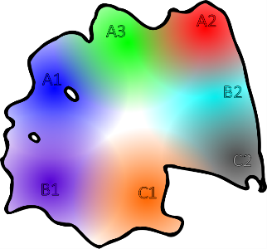
3. Aplicación a La Albufera
Datos disponibles
Datos de muestreos en el lago de L’Albufera
J.M. Soria entre 1985 y 1989.
A partir de 1991 la CMA inicia las campañas anuales de muestreo.
Principales nutrientes analizados:
  Clorofila a
  Oxigeno Disuelto
  Amonio
  Nitratos
  Fósforo total
Puntos de muestreo en el lago:
  A1: Entre la Mata de Sant Roc y l’Antina.
  A2: Entre Barranco de Massanassa y Punta de Lleveig.
  A3: Entre punta de Llebeig y la Mata del Rei.
  B1: Entre la Mata de la Barra y L’Antina.
  B2: Entre la Mata del Fang y la de Sant Roc.
  C1: Frente Tancat de Zacarés.
  C2: Entre Mata del Fang, la Barra y la Mansaguerota.
A2
A3
A1
B2
C2
B1
C1

Slide 16
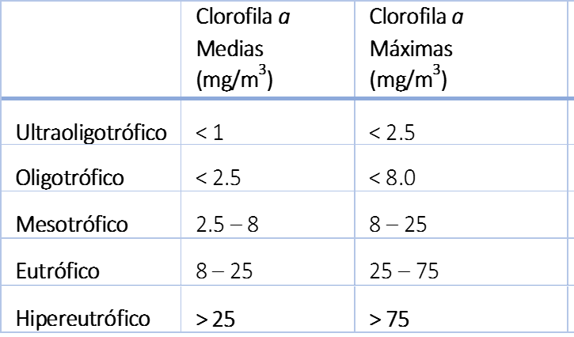
3. Aplicación a La Albufera
Concentraciones de clorofila a
Clorofila a por estaciones
1999-2010

Slide 17
3. Aplicación a La Albufera
Concentraciones de clorofila a
Año tipo de Clorofila a
1999-2010

Slide 18
3. Aplicación a La Albufera
Concentraciones de fósforo total
Fósforo total por estaciones
1999-2010

Slide 19
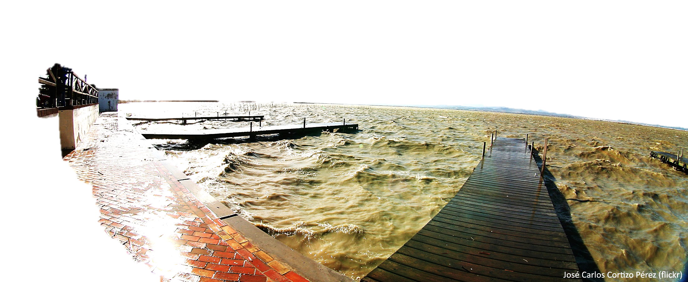
2. Aplicación a La Albufera
Justificación de un modelo de mezcla completa
Interacción
con los
sedimentos
Hidrodinámica dominada por el viento.

Slide 20
3. Aplicación a La Albufera
Aportaciones (Cantidad)

Slide 21
3. Aplicación a La Albufera
Aportaciones (Cantidad)

Slide 22
3. Aplicación a La Albufera
Aportaciones (Calidad)

Slide 23
3. Aplicación a La Albufera
Resultados de la calibración

Slide 24
3. Aplicación a La Albufera
Resultados de la calibración
Año tipo de clorofila a

Slide 25
3. Aplicación a La Albufera
¿Para que sirve el modelo?-> Análisis de situaciones y efectividad de medidas
  Optimización del lavado
  Reducción de cargas puntuales
  Aumentar los aportes de buena calidad
  Reducir las concentraciones de los principales aportes
  Introducir el efecto depurador de los Tancats
  Comprobación del comportamiento del modelo

Slide 26
3. Aplicación a La Albufera
El lavado

Slide 27
3. Aplicación a La Albufera
El lavado

Slide 28
3. Aplicación a La Albufera
Actuación de lavado

Slide 29
3. Aplicación a La Albufera
Actuaciones de depuración

Slide 30
4. APLICACIÓN AL TANCAT DE MILIA

Slide 31
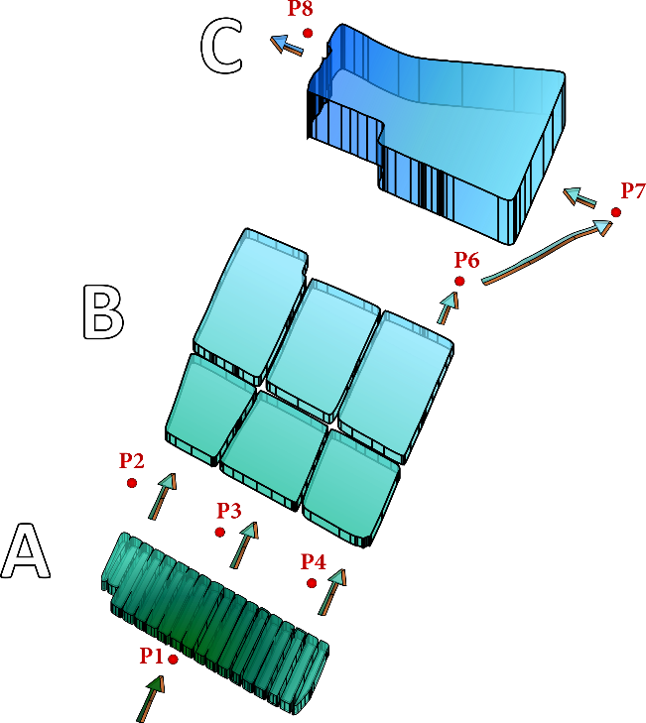
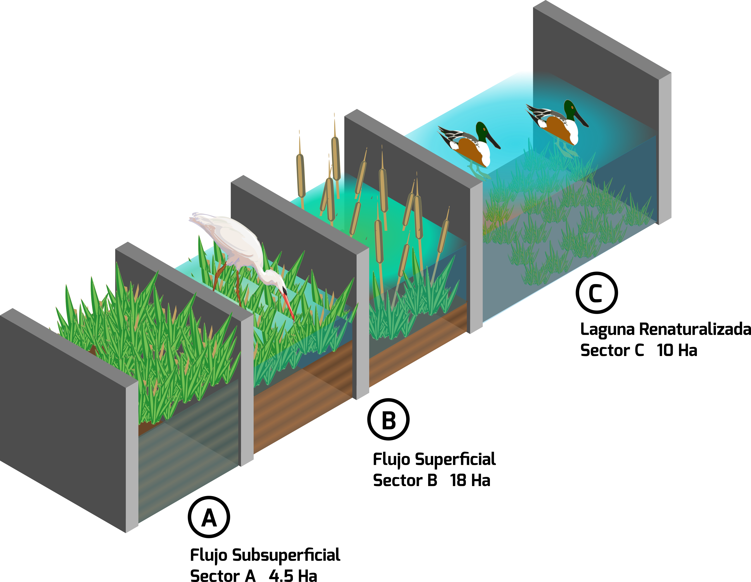
4. Aplicación al Tancat de Milia
Tancat de Milia

Slide 32
4. Aplicación al Tancat de Milia
Modelación del Tancat de Milia
Inputs
Outputs

Slide 33
4. Aplicación al Tancat de Milia
Modelación del Tancat de Milia
Inputs
Outputs

Slide 34
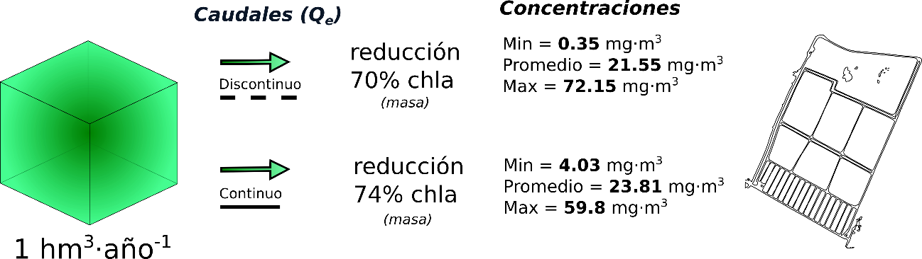
4. Aplicación al Tancat de Milia
¿Para qué nos sirve el modelo?->¿Qué pasa si…?
Concentraciones de clorofila a en función de la gestión del caudal de entrada:

Slide 35
5. TRABAJOS FUTUROS

Slide 36
5. Trabajos futuros
* Simulaciones con el modelo de La Albufera
-> simulaciones de múltiples escenarios para tomar medidas de mejora de la calidad del agua
-> analizar el posible efecto de una situación de cinturón de humedales
* Simulaciones del tancat de Milia
-> simulaciones para mejorar la eficiencia
* Modelación del tancat de la Pipa y L’Illa

Slide 37
LIFE12 ENV/ES/000685 ALBUFERA
Acción B3. Modelación de la calidad del agua

